Slide 1

论文汇报
计算机与信息学院
高逸飞
2020年11月6日

Slide 2
Classifying Relations via Long Short Term Memory Networks
along Shortest Dependency Paths
Yan Xu，Lili Mou

Slide 3
SDP-LSTM模型
提出了SDP-LSTM模型来对一句语句中的两个实体进行关系分类，其中该模型利用了两个实体间的最短依赖路径（shortest dependency path，SDP），而LSTM能够从SDP中选出异构信息。
1.SDP能够消除一句话中无用的无用的单词，保留有用的信息；
2.多通道LSTM网络能够将异构信息进行有效的集成；
3.采用了定制的dropout策略，能够防止神经网络过拟合。

Slide 4
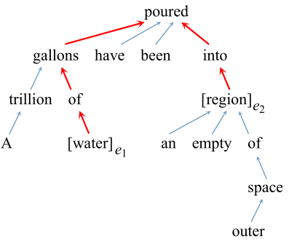
模型优势
SDP具有大量的信息，它完全能够确定两个实体间的关系；
关系分类过程中，方向很重要。作者通过将SDP分成两个子路径，建立依赖树。其中每个子路径都是从一个实体到公共祖先节点，将沿着这两个子路径提取的特征连接起来，进行分类。
用语言信息来帮助分类。为了获取异构信息，作者设计了一种多通道的循环神经网络，充分利用了各种各样的信息，包括单词，词性标记，语法关系以及上位词。
A trillion gallons of water have been poured into an empty region of outer space.

Slide 5
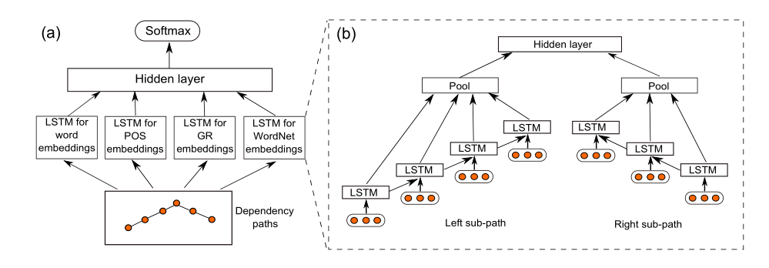
模型架构
1.路径节点表示成向量；
2.经过LSTM前向传播，每个节点有一个输出；
3.堆叠每个节点的输出，进行一次池化操作，得到单条路径的输出。
最后连接两条路径上的输出，得到一个单个通道LSTM的输出。

Slide 6


最短依赖路径
A trillion gallons of water have been poured into an empty region of outer space.

Slide 7
通道
Word representations:在一个给定句子中每一个单词通过查询词嵌入表映射成一个实值向量；
Part-of-speech tags：由于单词嵌入是在一个大规模的通用语料库中获得，因此它们所包含的信息可能与特定的句子不一致。处理这个问题的方法是将每个输入的单词和它的词性标签联合起来，比如名词，动词等；
Grammatical relations：同一对词可能有不同的依赖关系类型，例如beats it和beats it。
WordNet hypernyms：为每个单词分配一个hypernym，这些单词来自WordNet中的41个预定义概念，如名词，动词等。每个单词获得一个更抽象的概念，有助于在概念相似的单词之间建立联系。

Slide 8
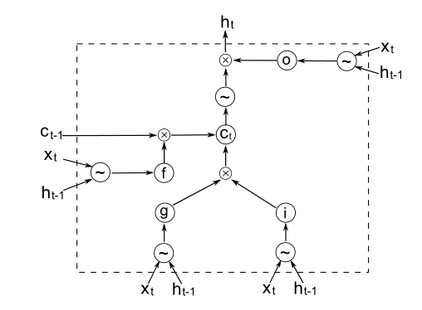
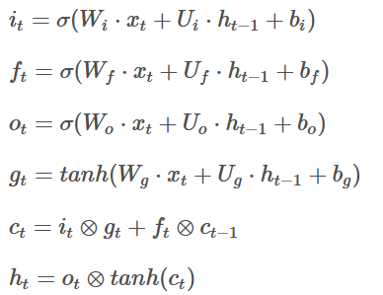
长短期记忆单元

Slide 9
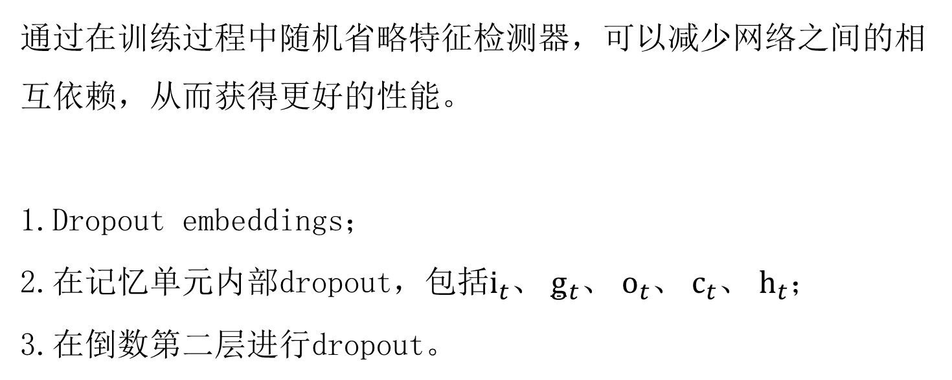
Dropout策略
通过在训练过程中随机省略特征检测器，可以减少网络之间的相互依赖，从而获得更好的性能。
1.Dropout embeddings；
2.在记忆单元内部dropout，包括$i_{t}、$ $g_{t}$、 $o_{t}$、 $c_{t}、$ $h_{t}$；
3.在倒数第二层进行dropout。

Slide 10
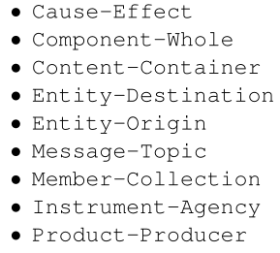
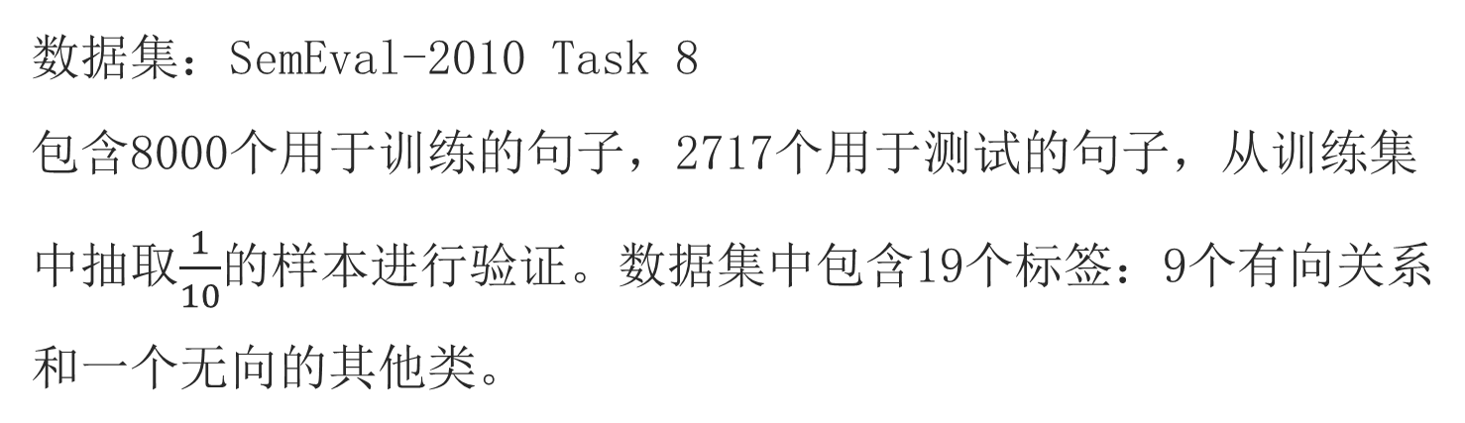
实验
数据集：SemEval-2010 Task 8
包含8000个用于训练的句子，2717个用于测试的句子，从训练集中抽取$\frac{1}{10}$的样本进行验证。数据集中包含19个标签：9个有向关系和一个无向的其他类。

Slide 11
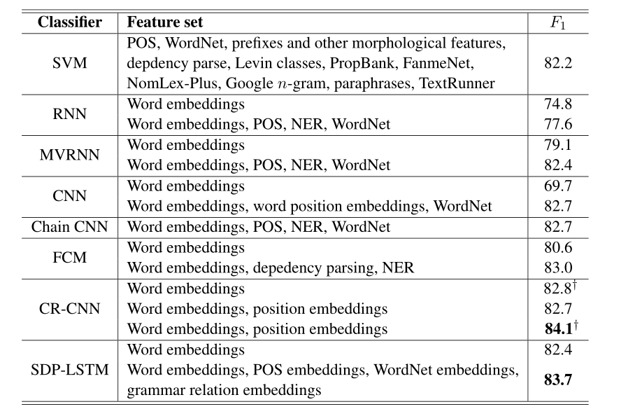
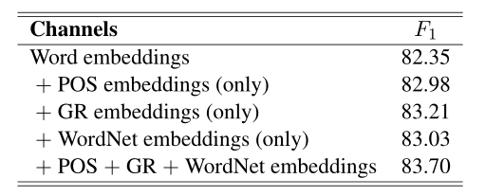
实验

Slide 12
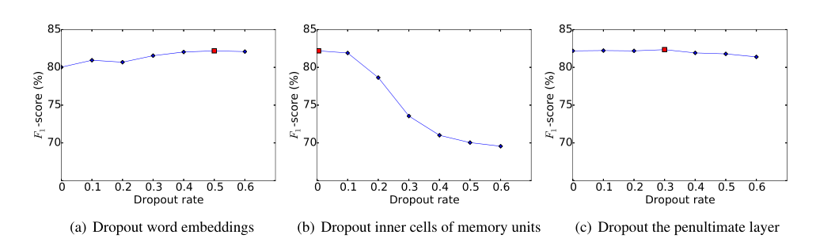
实验

Slide 13
结论
1.最短依赖路径涵盖了目标关系的大部分信息；
2.由于自然语言存在歧义性，句子表达存在多样性，因此整合异质语言知识有助于关系分类；
3.将最短依赖路径视为两个子路径，映射成两个不同的神经网络，有助于确定关系的方向性；

